Slide 1
Chemische REchnungen

Slide 2
Berechnung zur Stoffmenge
... aus der Masse:
Die Berechnung aus der Masse ist über die oben angegebene Gleichung möglich.
Beispiel: Die molare Masse von Wasser beträgt 18 Gramm pro Mol. 9 Gramm Wasser entsprechen damit einer Stoffmenge von 0,5 Mol.
...aus dem Volumen:
Bei Gasen lässt sich verhältnismäßig leicht die Stoffmenge aus dem Volumen bestimmen, da ein Mol eines beliebigen Gases bei Normalbedingungen in Näherung ein Volumen von 22,4 Litern einnimmt. Dieses Volumen bezeichnet man als molares Normvolumen (Molvolumen): V_{m} = 22,4 l/mol.
Beispiel: Wieviel Mol entsprechen 5 l Sauerstoff-Molekülen O₂?
Für die Stoffmenge n_{X} und die Masse m_{X} einer Stoffportion eines Reinstoffes X und dessen molare Masse M_{X} gilt folgender Zusammenhang:
... aus der Teilchenzahl:
Da ein Mol einer Teilchenanzahl von ca. 6,022 · 10²³ (Avogadrozahl N_{A}) entspricht, kann man aus der Anzahl der Teilchen die Stoffmenge berechnen.
Beispiel: Gegeben sind N = 10²⁵ Teilchen.
...aus der Molarität:
Da die Molarität c_{X} (mol/l) ein Konzentrationsmaß für Lösungen darstellt, das die Stoffmenge eines Stoffes X in Beziehung zum Volumen V der Lösung stellt, kann man diese auch auf die Stoffmenge zurückrechnen.
Beispiel: Wieviel Mol Natriumchlorid befinden sich in 0,22 Liter einer 0,6 molaren NaCl-Lösung?
Die Berechnung der Stoffmenge erfolgt…

Slide 3
Berechung zur molaren Masse M
Merksatz ! Die molare Masse einer Verbindung ist gleich der Summe aus den molaren Massen der Elemente multipliziert mit ihren stöchiometrischen Koeffizienten.
Beispiel: Berechne die Molare Masse von Wasser (H₂O)

Slide 4
Stoffmengenkonzentration
Rechenbeispiel
In einer 0,8-molaren (0,8 M) Schwefelsäurelösung (molare Masse von Schwefelsäure: 98,08 g/mol) sind pro Liter Lösung 0,8 mol H₂SO₄ enthalten. Berechnen Sie die Masse von H₂SO₄ für ein Volumen von V = 3 Liter einer solchen Schwefelsäure .

Slide 5
Molare Reaktionsenthalpie
Δ_{r}H = Q:
Bei der Knallgasreaktion von 2 mol Wasserstoff mit 1 mol Sauerstoff zu Wasser (g) ermittelt man eine Reaktionswärme (Reaktionsenthalpie) von -482 kJ.
Berechnung der molaren Reaktionsenthalpie (bezogen auf 1 mol Wasser):
2 H₂ + O₂ → 2 H₂O / Δ_{r}H = - 482 kJ
Δ_{r}H_{m} = Δ_{r}H / n
Δ_{r}H_{m} = - 482 kJ / 2 mol = - 241 kJ/mol

Slide 6
Die molare Bildungsenthalpie
Δ_{f}H_{m}
Beispiel:
H₂ + 1/2 O₂ → H₂O / Δ_{f}H_{m} = - 241 kJ/mol
Man bezieht sich hierbei immer auf 1 mol des Reaktionsproduktes. Somit können sich auch für die Edukte gebrochene stöchiometrische Zahlen ergeben.
In diesem Beispiel ist Δ_{f}H_{m} = Δ_{r}H_{m}

Slide 7
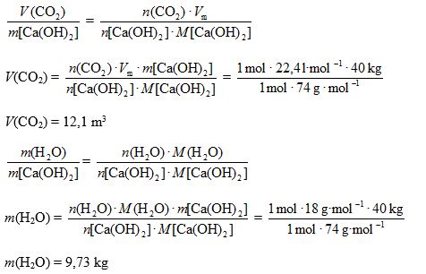
Ermittlung von molaren Reaktionsenthalpien
Δ_{r}H_{m}° = Σ [n · Δ_{f}H°_{Produkte}] - Σ [n · Δ_{f}H°_{Edukte}]
Beispiel:
Informationstext:
Abbinden von Kalkmörtel
Kalkmörtel [Calciumhydroxid (gelöschter Kalk, Löschkalk)] wird zum Verputzen von Wänden benutzt. Er eignet sich weniger gut zum Mauern (Verbinden von Steinmaterial), da er nicht besonders druckfest ist.
Versetzt man Calciumhydroxid mit Wasser, so bildet sich Calciumlauge. Beim sogenannten Abbinden, also dem Verfestigen, des Kalkmörtels bzw. der Calciumlauge, wird Kohlenstoffdioxid der Luft aufgenommen. Dabei bildet sich Kalk (Calciumcarbonat), was bekanntlich wasserunlöslich ist (Muschelschalen bestehen z.B. aus Calciumcarbonat). Allerdings bildet sich beim Abbinden auch Wasser, welches beim Abbindungsprozess langsam verdunstet. Die Geschwindigkeit des Aushärtens ist also von der Zufuhr von Kohlenstoffdioxid und von der Verdunstung des entstehendes Wassers abhängig.
Aufträge:
Zum Verputzen von einer 1 m hohen und 1,5 m breiten Mauer benötigt man ungefähr 40 kg Löschkalk.
Berechnen Sie die Reaktionsenthalpie für das Abbinden des Kalkmörtels. Geben Sie den Wert in einer sinnvollen Dimension an.
Nennen Sie Möglichkeiten den Abbindeprozess zu beschleunigen.
Berechnen Sie das beim Abbinden umgesetzte Volumen an Kohlenstoffdioxid aus der Atmosphäre und die an die Atmosphäre abgegebene Masse an Wasser.
Aufstellen des Reaktionsschemas Ca(OH)₂ + CO₂ → CaCO₃ + H₂O _{(l)}
Benutzung des Tafelwerkes zur Berechnung der molaren Reaktionsenthalpie Δ_{f}H_{m}[Ca(OH)₂] = - 986 kJ · mol⁻¹ Δ_{f}H_{m}[CO₂] = - 394 kJ · mol⁻¹ Δ_{f}H_{m}[CaCO₃] = - 1207 kJ · mol⁻¹ ^{Δ}_{f}^{H}_{m}^{[H}₂^{O} _{(l)}^{] = - 286 kJ · mol-1} n = m/M Δ_{r}H = Δ_{r}H_{m} · n
Einsetzen in die Berechnungsformel Δ_{r}H= {Δ_{f}H_{m}[CaCO₃] + Δ_{f}H_{m} [H₂O _{(l)}]} - [Δ_{f}H_{m}[Ca(OH)₂] + Δ_{f}H_{m}[CO₂]} · m[Ca(OH)₂] / M [Ca(OH)₂] Δ_{r}H= [-1207 kJ · mol⁻¹ + (-286 kJ · mol⁻¹) - (-986 kJ · mol⁻¹) - (-394 kJ · mol⁻¹)] · 40 kg / 74 g · mol⁻¹ Δ_{r}H= - 61,1 MJ Die Reaktion ist exotherm, da ΔH < 0 ist.
Die Beschleunigung des Abbindeprozesses ist mit Zufuhr an Kohlenstoffdioxid möglich (Bewohnen der feuchten Räume). Um den Verdunstungsprozess des Wassers zu beschleunigen, sollten die Räume beheizt werden.

Slide 8
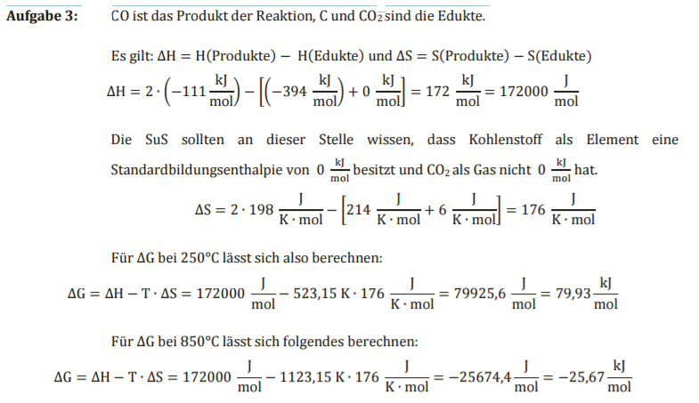
Gibbs-Helmholtz-Gleichung
Aufgabe 1: Definiere die Begriffe Standard-Bildungsenthalpie und Entropie. Mit welchen Symbolen werden sie bezeichnet?
Aufgabe 2: Wie lautet die Gibbs-Helmholtz-Gleichung? Benenne alle Symbole.
Aufgabe 3: Berechne ΔG der folgenden Reaktion bei 250°C und 850°C. C (s) + C02 (g) → 2 CO (g)

Slide 9
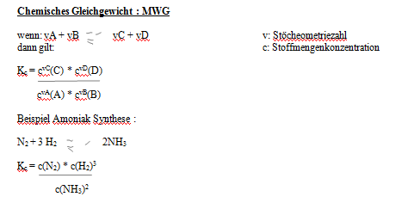

Slide 10
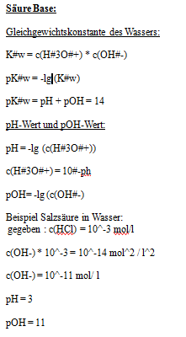

Slide 12
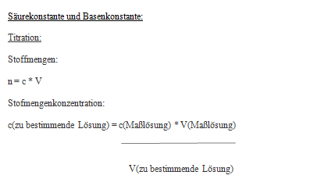

Slide 13
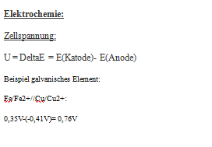

Slide 14
TADA

